Slide 1

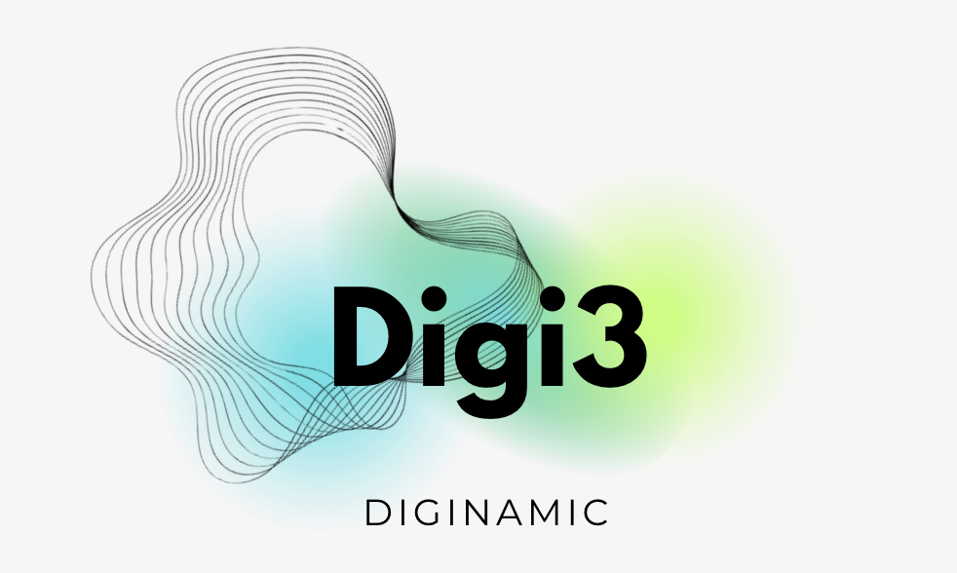
Cahier des charges techniques et note de cadrage
à destination de
DIGICHEESE
Blocs de compétences: Bloc 3&4: Élaboration du cahier des Charges techniques et d’une note de cadrage. Bloc 5 : Projet : Pilotage et management des équipes projet

Slide 2
sommaire
Plan de la présentation
Contexte du projet
Management du projet
Note de cadrage
Objectifs
Base des Exigences techniques
Communication globale entre l'équipe et le client
Macro-Calendrier
Risque et contraintes
Cahier des charges techniques
Equipe du projet
Identification du besoin
Fonctionnalités principales pour les acteurs
Environnement technique
Calendrier détaillé
Budget
Conclusion

Slide 3
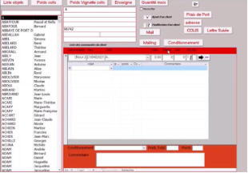
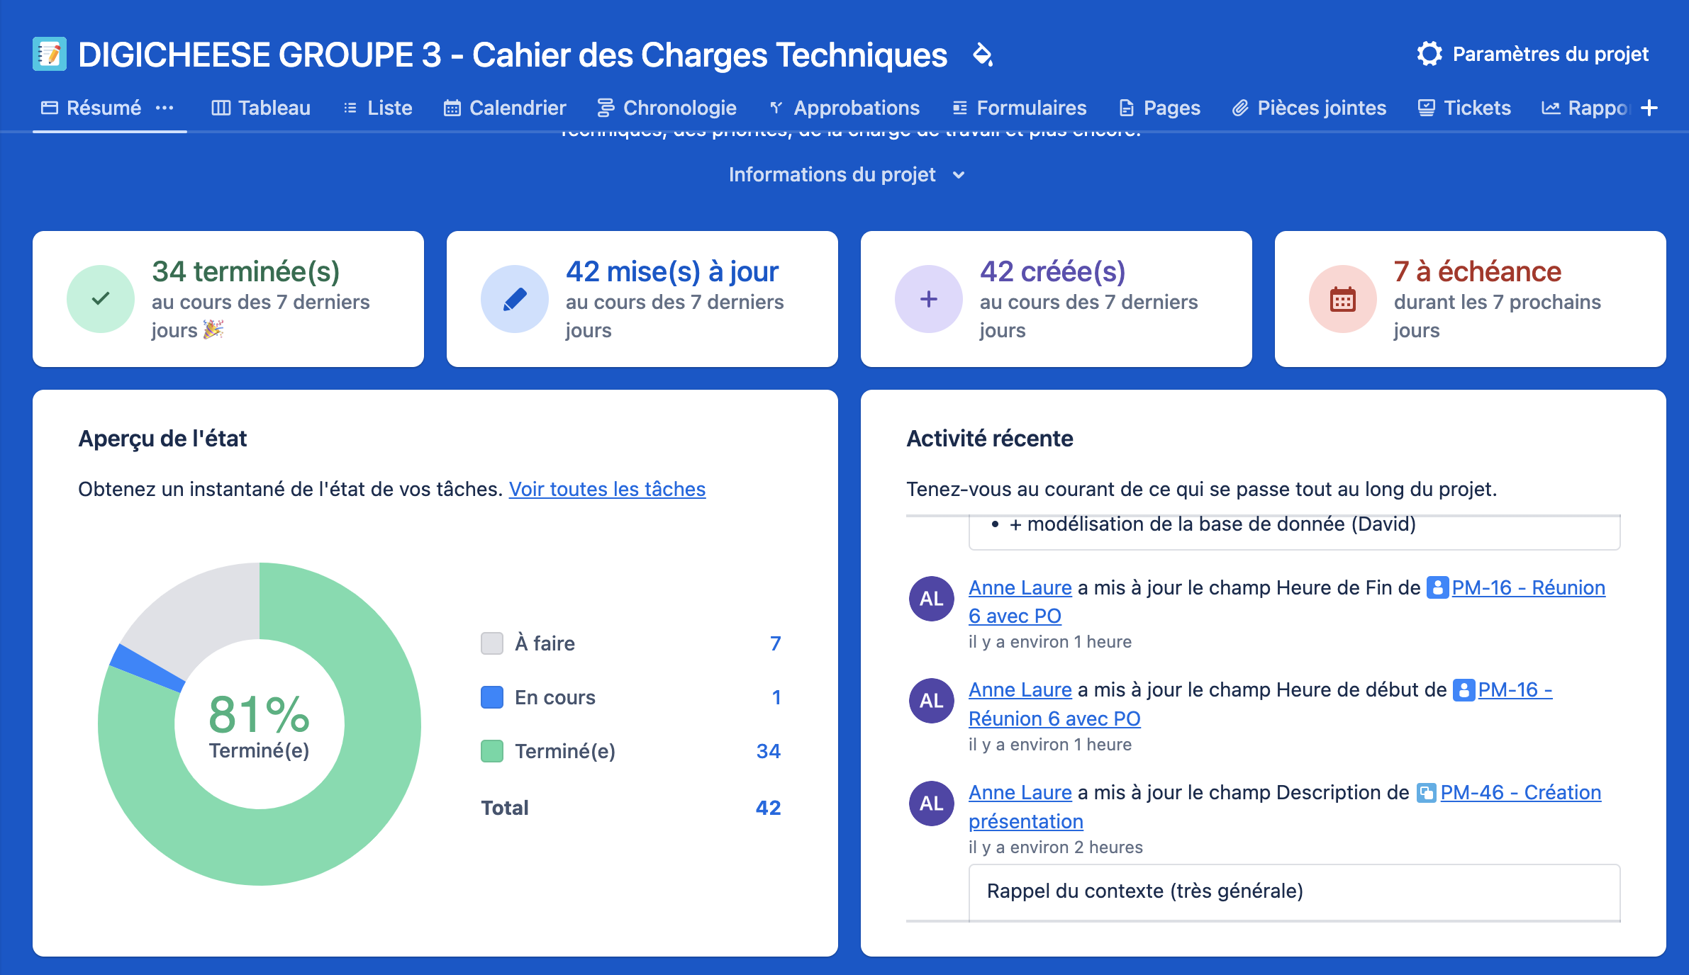
Partie I
Contexte du projet et management des équipes

Slide 4

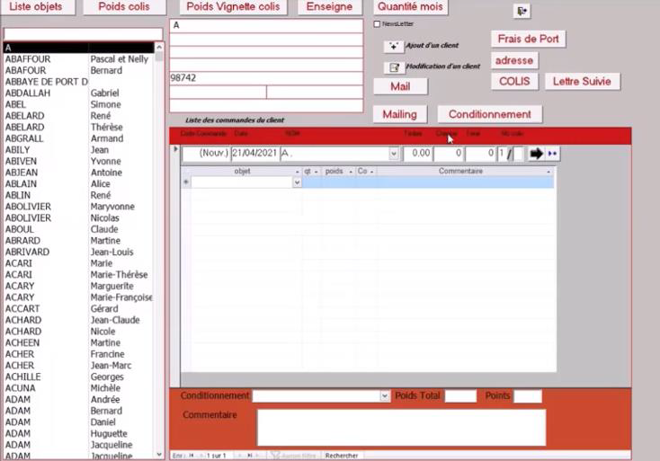

I. Contexte du projet
Refonte d’un Système Informatique (SI) pour une entreprise familiale DIGICHEESE.
Clients cibles de DIGICHEESE:
distributeurs de grandes enseignes
particuliers
Cœur du projet:
- Programme de fidélité sous forme de points à découper sur les produits, permettant aux clients de recevoir des goodies.
- La gestion de ce programme de fidélité nécessite une coordination entre différents intervenants (Opérateur colis, stock et un administrateur).
Objectif: réaliser une refonte complète d’une application de gestion pour répondre au besoin de maintenance et d’ergonomie.

Slide 5
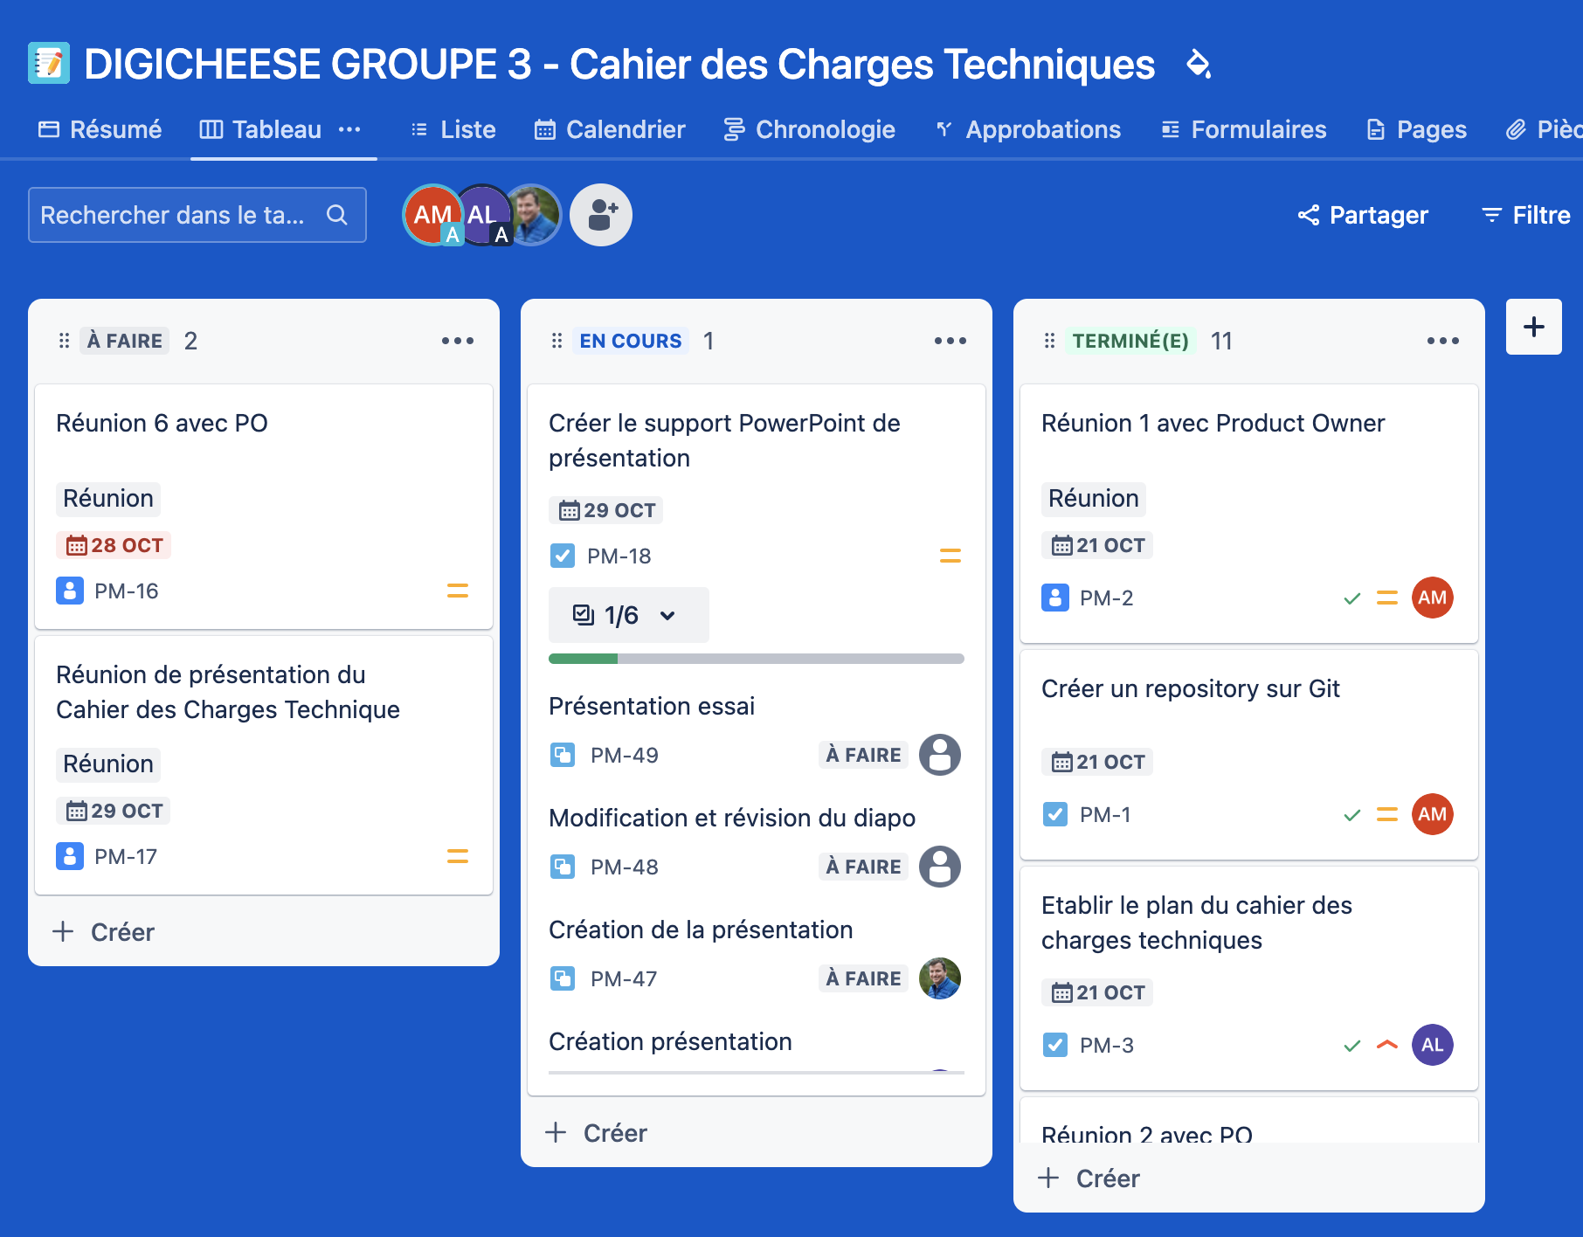
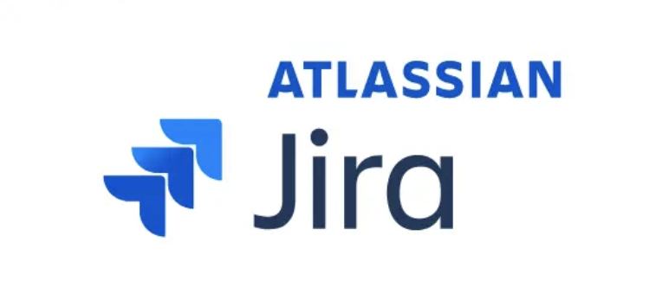


II. Management du projet
Management de l’équipe
Concilier planification du cahier des charges techniques et de la note de cadrage et répartition des tâches.
Méthode utilisée : inspiré des méthodes agiles
➔ Kanban: Gestion de projet visuelle, organiser et de suivre les tâches de manière claire et efficace, gérer les priorités, affecter les tâches.
èRéunion tous les matins pour l’affectation des tâches
Outils utilisés:
Jira Software
Jira Confluence
Teams pour les réunions et échanges

Slide 6
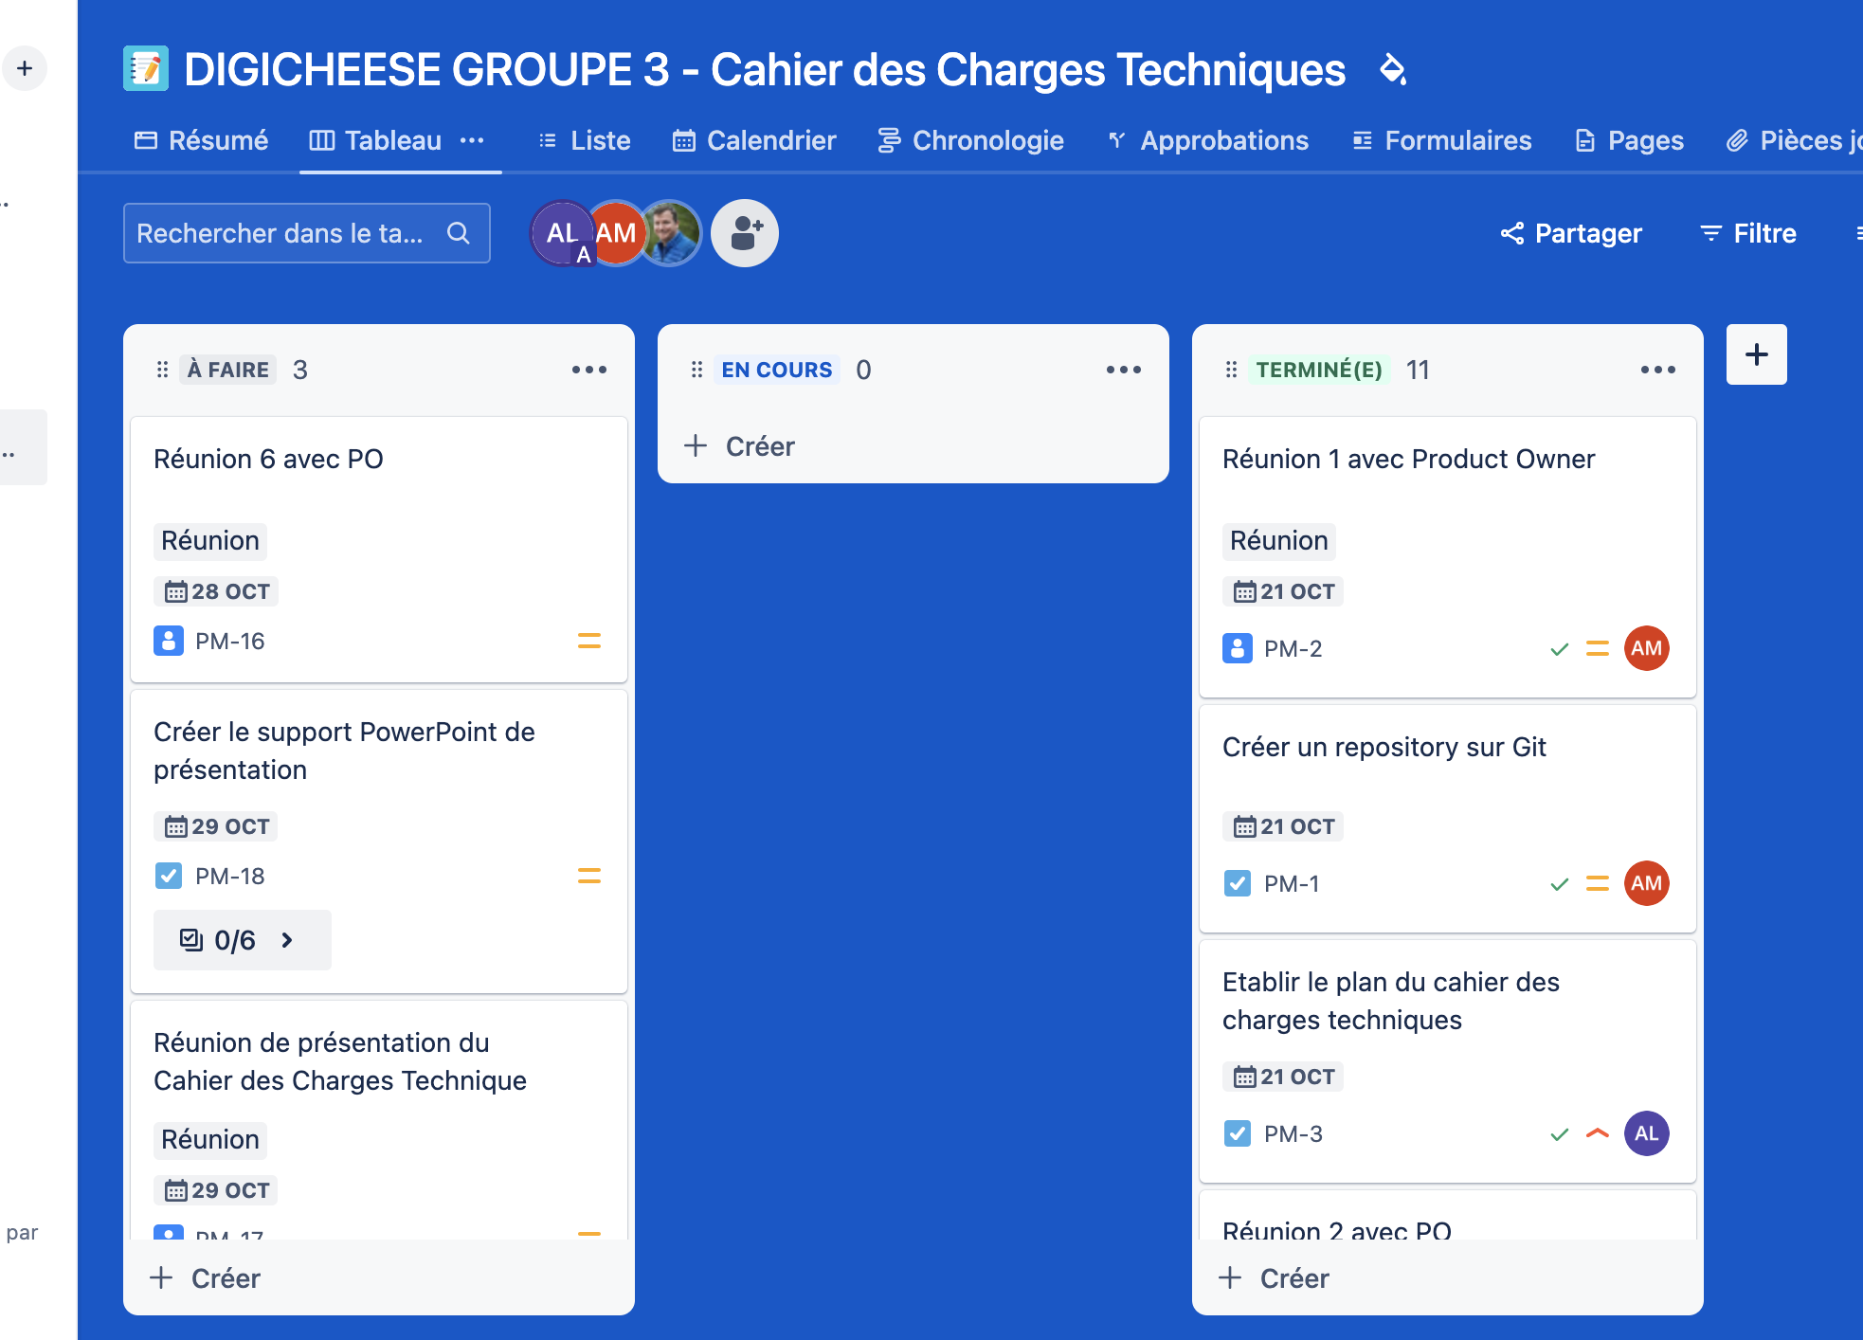
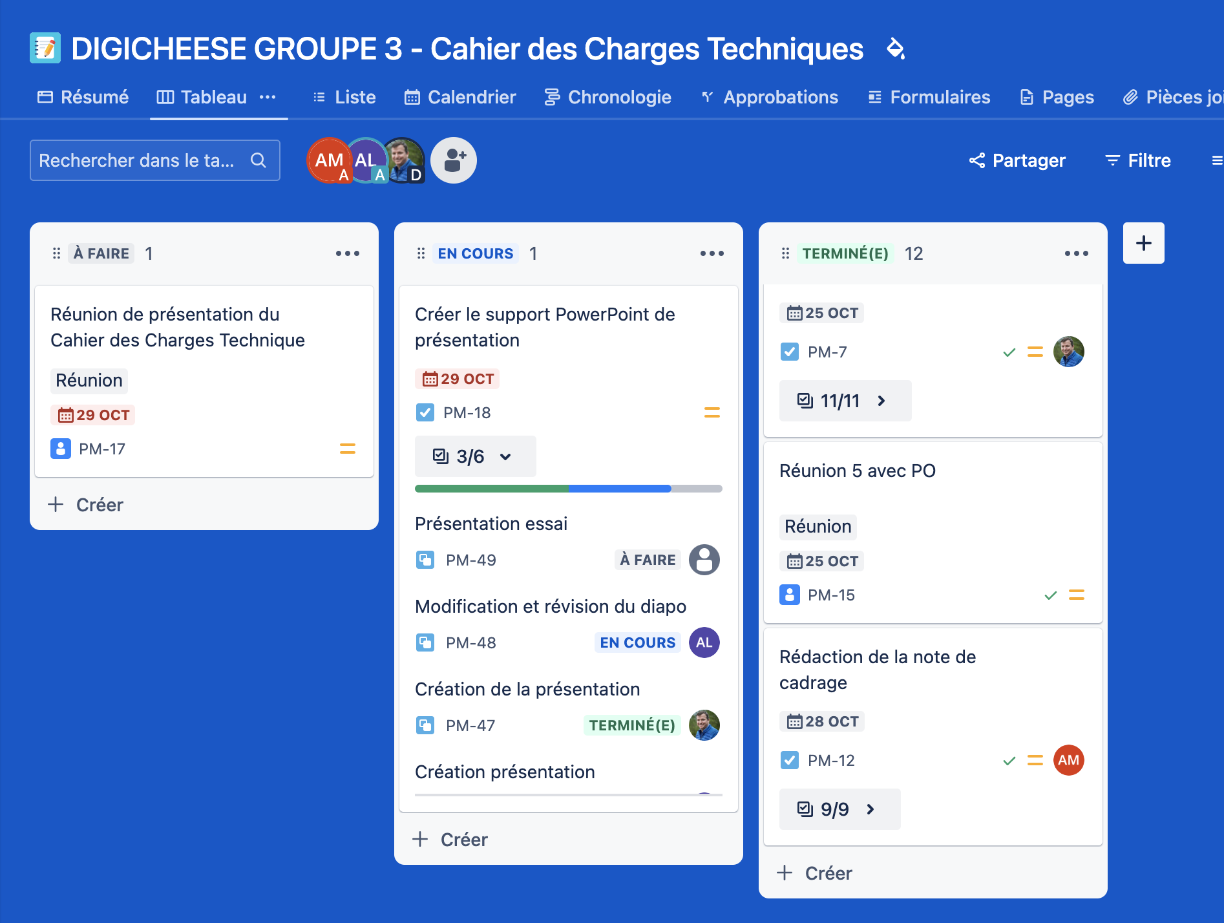
II. Management du projet
Kanban à date du 28 Octobre avant la réunion
Kanban à date du 28 Octobre dans la journée

Slide 7
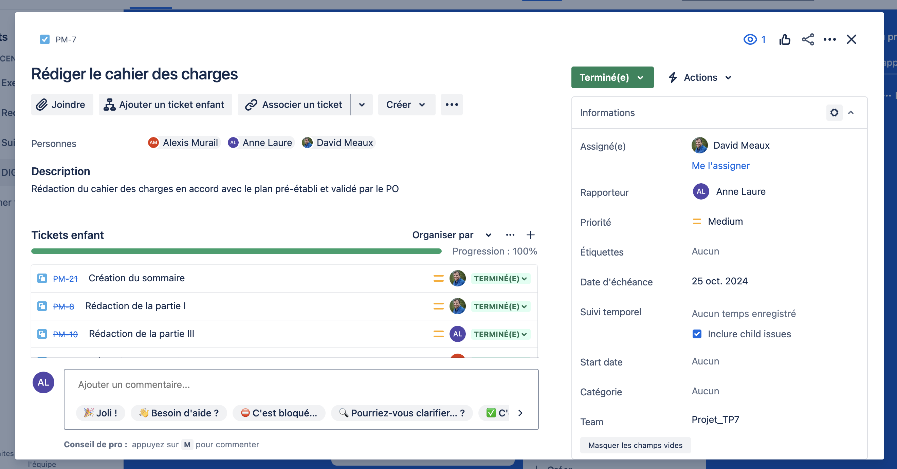
II. Management du projet
Exemple de tâche: Rédaction du CDCT

Slide 8
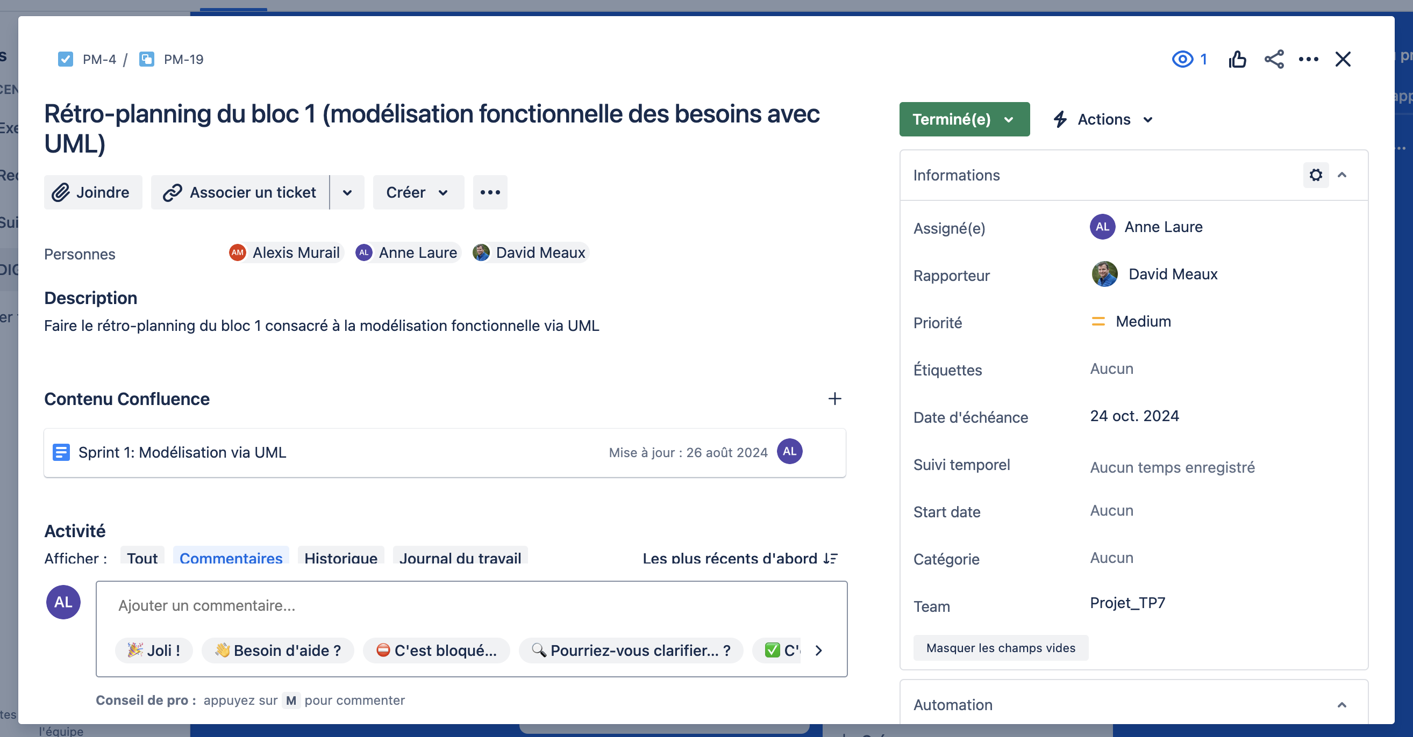
II. Management du projet
Connexion des tâches avec Jira confluence

Slide 9
Partie II
Note de cadragre

Slide 10
Les Objectifs du Projet
Modélisation Fonctionelle des besoins : Diagrammes UML
Développement BackEnd et API
Gestion des Clients
Gestion des Commandes
Gestion des Colis
Gestion des Stocks
Gestion des Utilisateurs
Conception du FrontEnd : Optimisation de l’expérience utilisateur
Déploiement sur site

Slide 11
B. Les Éxigences Techniques
Langages de Programmation : Python et Java
Base de données : SQL
Serveur SQL : MariaDB
Serveur Web : Apache HTTP Server
Outils de Développement : Visual Studio Code et JetBrains
Gestion de versions et de collaboration : Github
Tests : PyTest, Swagger...
Machine virtuelle Windows 2000
Infrastructure : Déploiement sur infrastructure existante ou possibilité de migrer sur Cloud
Sécurité : Chiffrement des données sensibles et Gestion des rôles

Slide 12
C. La Communication
Communication par mail et par Teams
Product Backlog JIRA pour la gestion du calendrier et l'attribution des tâches
Réunions de pilotage (COPIL) : chaque vendredi à 16h
- Via Teams le temps du développement
- En présentiel lors du déploiement
- Seront présents à minima :
- Le Chef de Projet,
- Le Lead Développer,
- Le Product Owner,
- Un représentant DIGICHEESE

Slide 13
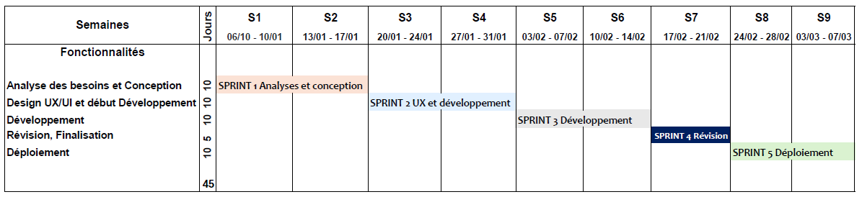
D. Le Calendrier et Le Budget alloué
Budget alloué : 50 000€
Date butoir : 31 mars 2025

Slide 14
E. Les Risques et Les Contraintes
Résistance au changement
Problèmes Techniques
Perte de données
Budget Insuffisant
Sécurité
Performance
Ralentissement de l'activité

Slide 15
PArtie III
Cahier Des Charges Technique

Slide 16

III. Cahier deS chargeS technique
A. Equipe du Projet
(CDCT : § II)

Slide 17
Equipe du projet
Nom – Prénom | Rôle projet | Société | E-mail de contact
Fromagerie DIGICHEESE | Client principal | Fromagerie DIGICHEESE | contact@digicheese.com
Christophe GERMAIN | Directeur de Projets et PO | Diginamic.fr | cgermain@diginamic.fr
Robin HOTTON | PO | Diginamic.fr | rhotton@diginamic-formation.fr
Anne-Laure LEMAITRE | Cheffe de projet | Diginamic.fr | allemaitre@diginamic-formation.fr
Alexis MURAIL | Lead Dev / Développeur Full stack | Diginamic.fr | amurail@diginamic-formation.fr
David MEAUX | Développeur Backend | Diginamic.fr | dmeaux@diginamic-formation.fr
Marie CURIE | Testeuse | Diginamic.fr | mcurie@diginamic-formation.fr
Jules VERNE | Designer UI/UX | Diginamic.fr | jverne@diginamic-formation.fr

Slide 18
III. Cahier deS chargeS technique
B. Identification du besoin (CDCT : § III.1.C)

Slide 19
trois rôles (cumulables) ont été identifiés :
B. Identification du besoin
Administrateur : Initialement, la fonction d’administrateur du système avait un rôle de paramétrage (notamment la gestion des emballages, le calcul du montant de l’affranchissement, les poids des articles, etc.). Dans la refonte de l’application, l'administrateur devra pouvoir gérer les utilisateurs, les commandes, les objets (articles), les conditionnements, les poids, et le poids des vignettes.
Opérateur colis : L’opérateur colis traitait manuellement les colis réceptionnés et entrait les informations dans l’application Access. Dans la refonte, il devra pouvoir gérer les commandes, le mailing, les statistiques, créer des fiches clients et accéder à une interface d’impression.
Opérateur stock : Il était responsable de la gestion des stocks de goodies et des inventaires. Lors de la refonte, il devra pouvoir saisir les inventaires, gérer les stocks et accéder à une interface d’impression.
Ces rôles pouvant être cumulable, ce cas d’utilisation devra être pris en compte lors de la connexion à l’application. Une analyse des packages est disponible en Annexe 2.
DIGICHEESE fait donc appel à notre entreprise afin de réaliser une refonte complète d’une application de gestion en prenant en compte les problèmes précédemment cités mais également pour répondre au besoin de maintenance et d’ergonomie dans l’application.

Slide 20
III. Cahier deS chargeS technique
C. Fonctionnalités principales pour les acteurs (CDCT : § IV.3.a)

Slide 21
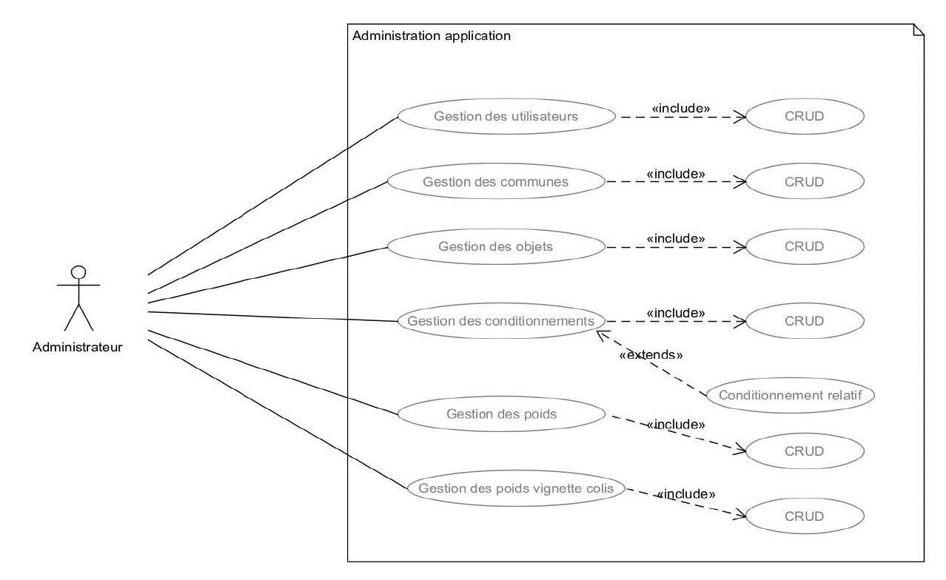
1. Administrateur
C. Principales fonctionnalités pour les acteurs

Slide 22
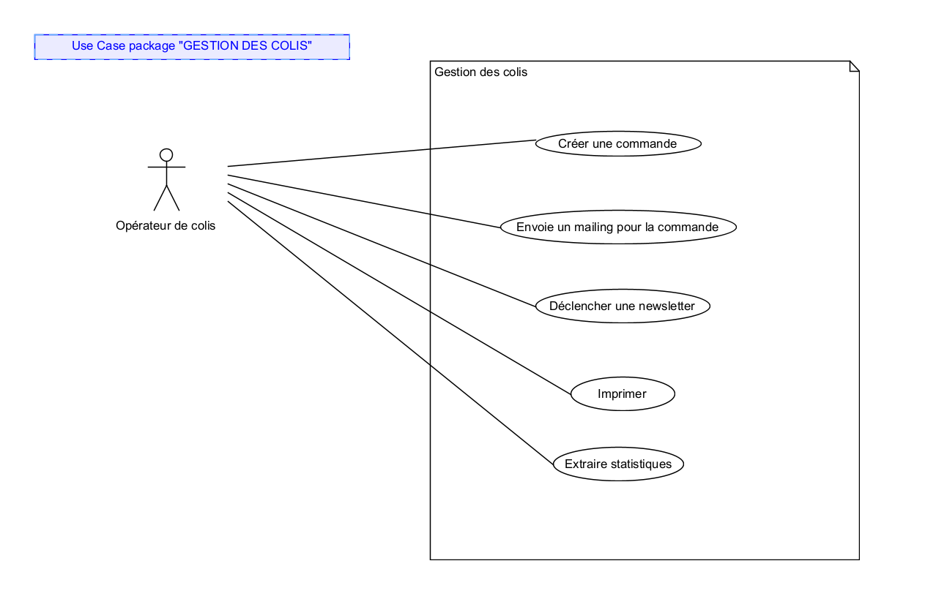
B. Opérateur Colis
C. Principales fonctionnalités pour les acteurs

Slide 23
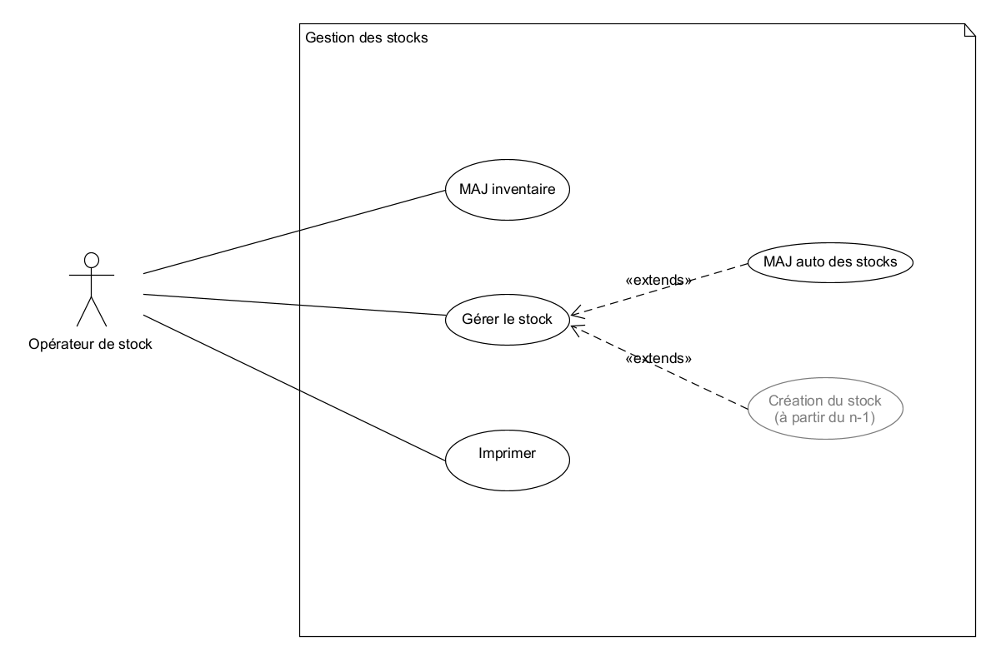
C. Opérateur Stock
C. Principales fonctionnalités pour les acteurs

Slide 24
III. Cahier deS chargeS technique
D. Environnement technique (CDCT: § IV.2.a, b)

Slide 25
D. Environnement informatique technique
Environnement informatique présentant les caractéristiques suivantes :
Langage de programmation : Python.
Frameworks : frontend (JavaScript), backend (Flask API, Python).
JavaScript est un langage de programmation supporté par tous les navigateurs web modern, un écosystème riche avec des bibliothèques comme bootstrap qui fournit des composants d’interface déjà stylisée.
L’API Flask est un micro-framework qui constituera le noyau de notre application web.
Base de données : Relationnelle (SQL) et utilisation de SQLAlchemy. SQLAlchemy est une bibliothèque Python qui établit une liaison entre le langage de programmation et les bases de données SQL.
Infrastructure : Les serveurs MariaDB et Apache HTTP seront hébergés par DIGICHEESE sur votre ordinateur Windows 2000. Cependant, nous pouvons proposer une infrastructure cloud géré soit par Microsoft (Azure) ou alors auprès d’autre service (AWS, Google).

Slide 26
D. Environnement informatique technique
Au niveau des outils de développements :
Environnement de développement intégré (IDE) : VS Code, JetBrains
Outils de gestions des versions : GitHub
Environnement de test : test unitaires (pytest), Swagger (vérification des routes de l’API), MyPy (tests statiques pour vérifier les types dans le code).
Intégration continue et déploiement continu : Tests unitaires et une machine virtuelle Windows 2000.
Base de données (serveur SQL) : MariaDB (gratuit) a des exigences matérielles très minimales et fonctionnera sur presque tout.
Serveur web : Le serveur HTTP Apache (gratuit) a des exigences matérielles très minimales et fonctionnera sur presque tout ce qui est équipé de Windows 2000 ou d'une version ultérieure.

Slide 27
Architecture logicielle et protocole de sécurité
D. Environnement informatique technique
L’Architecture proposée :
Frontend : l'utilisateur interagit avec une interface web développée JavaScript.
Backend : cette interface envoie des requêtes à l’API développée avec Flask API (Python) pour traiter les demandes de l’utilisateur.
Accès aux données : le backend envoie des requêtes à une base de données MariaDB (MySQL) pour récupérer ou enregistrer des informations.
Sécurité : l'authentification des utilisateurs est gérée via l’application et toutes les communications entre le client et le serveur sont chiffrées avec HTTPS.
L’Architecture logicielle :
Modèle : Architecture Microservice basée sur des API.
Interaction entre les composants : API (Flask API, SQLAlchemy)
Sécurité : communication sécurisée via HTTPS, chiffrement des données sensibles (données personnelles des clients), intégration de services tiers, par exemple pour l'authentification
Gestion des rôles : gestions différenciées selon les droits et le profils octroyé (Administrateur, Opérateur colis ou stock)

Slide 28
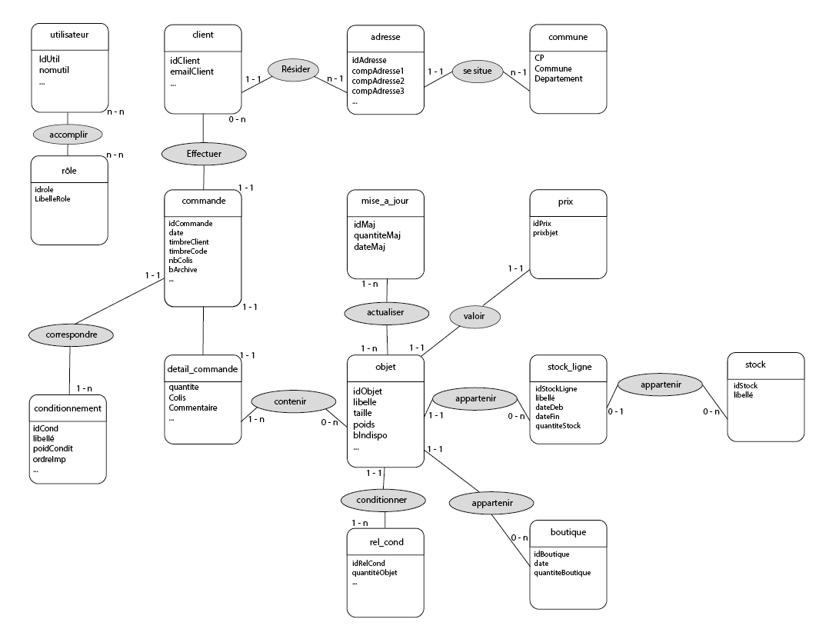
Modélisation de la base de donnéeS
D. Environnement informatique technique
Client
Commande
Objet
Utilisateur

Slide 29
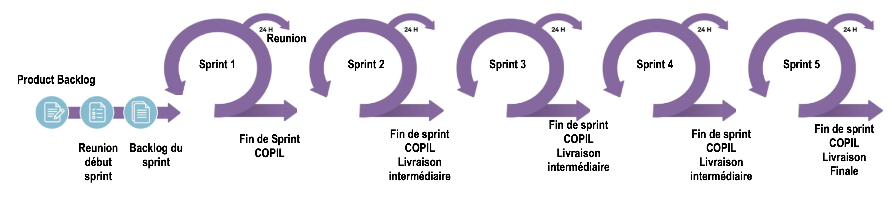
D. Environnement technique
PLAN DE DEVELOPPEMENT
Méthode Agile : ➔ Méthode Scrum basée sur des sprints
Sprint 1: Analyse des besoins et d’analyse fonctionnelle.
Sprint 2: Design et développement du backend et du frontend.
Sprint 3: Poursuite du développement du backend et du frontend.
Sprint 4: Phase de révision et de modification des développements
Sprint5: Déploiement et formation des nouveaux utilisateurs
Phase de test

Slide 30
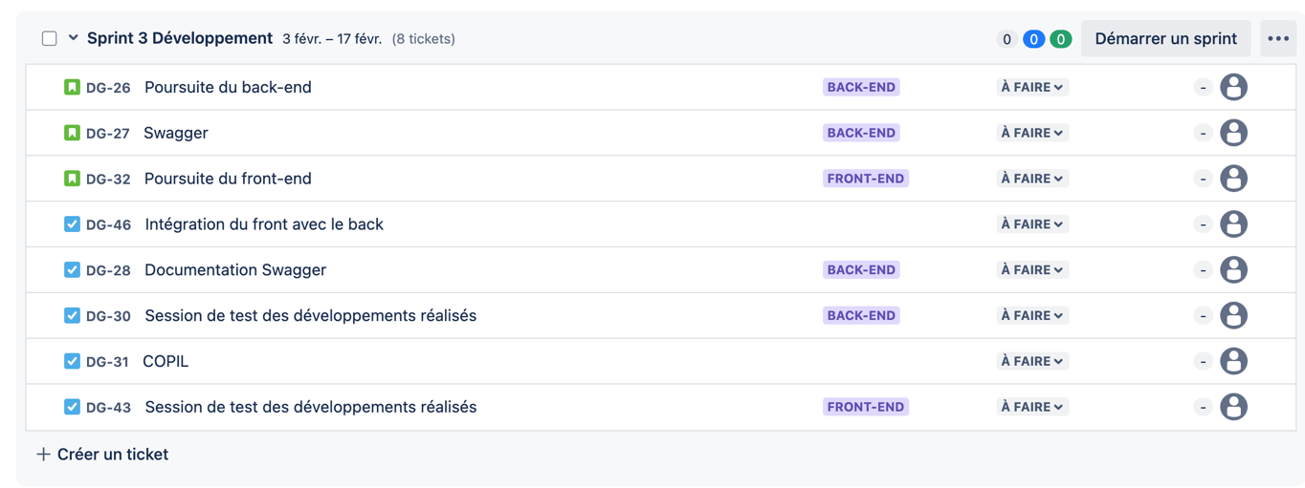
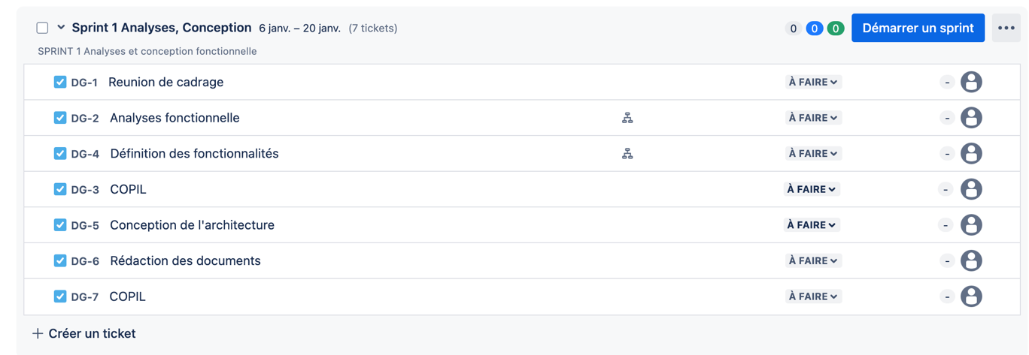
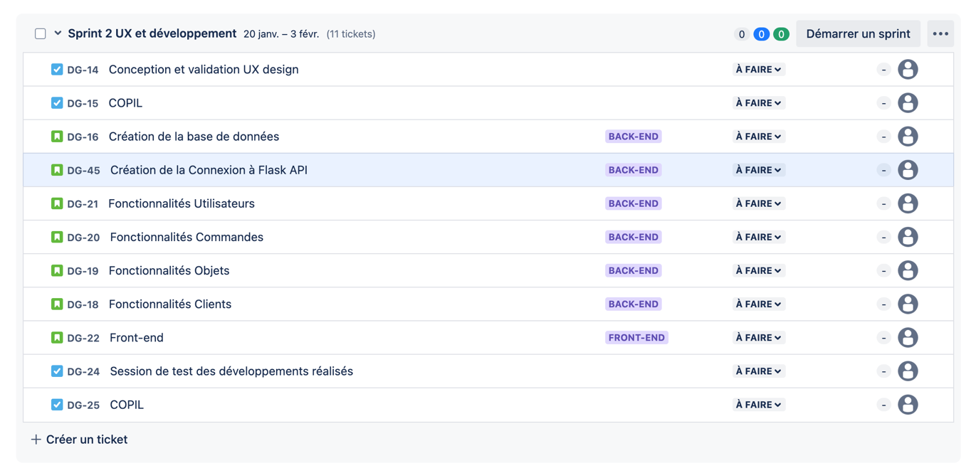
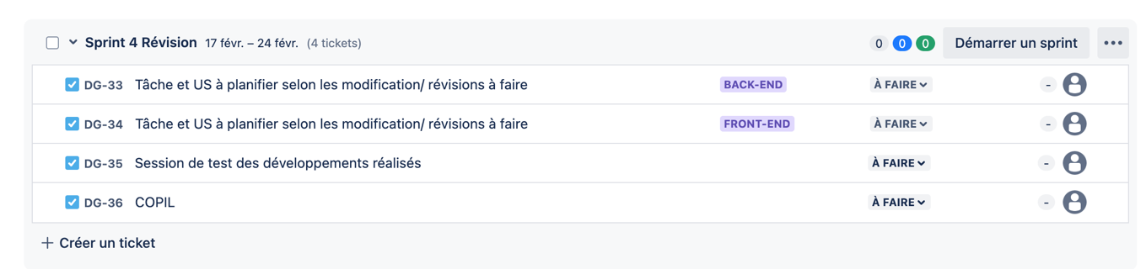
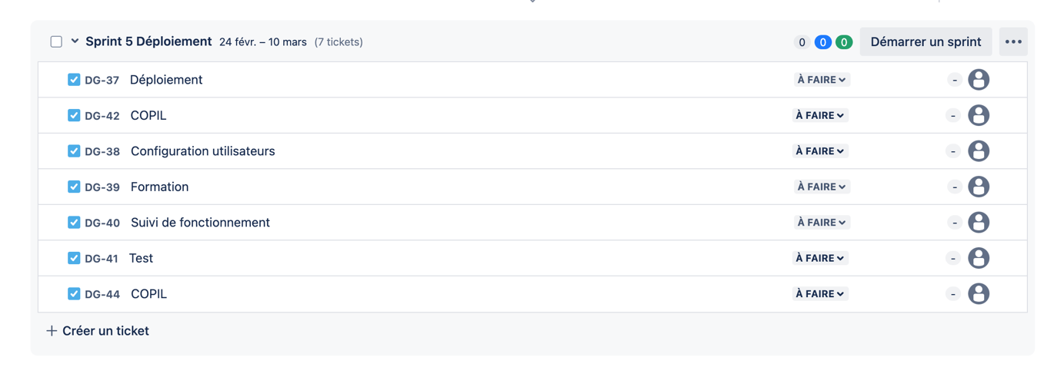
D. Environnement informatique technique
PRODUCT BACKLOG

Slide 31
D. Environnement technique
TEST:
Testeur externe au développeur :
Analyse objective et complète du développement effectué
Éviter que les développeurs ne testent leurs propres développements, ce qui pourrait limiter la détection d'anomalies
Exemple de tests:
Tests unitaires : Pour vérifier individuellement le fonctionnement d’une portion spécifique et isolée de code( fonction ou méthode):
Tests fonctionnels : Pour s’assurer que l’application se comporte conformément aux spécifications fonctionnelles.
Tests de non-régression : Pour garantir que les nouvelles fonctionnalités n'ont pas impacté les fonctionnalités existantes.
Tests de performance : Pour évaluer la réactivité et la stabilité de l’application sous charge.
Test unitaires (pytest),MyPy (tests statiques pour vérifier les types dans le code).

Slide 32
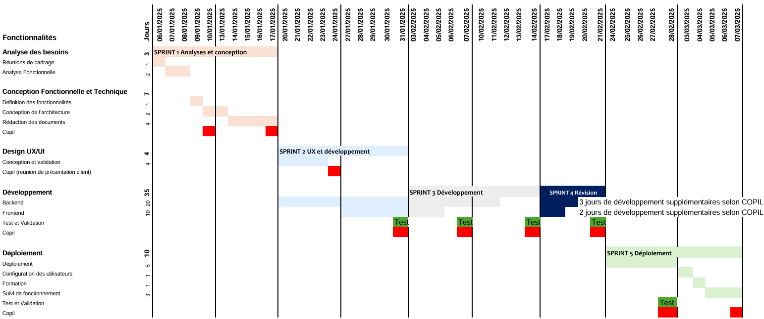
E. Calendrier
CALENDRIER:

Slide 33
F. Le Budget
Tâches | Intervenants | Montant | Commentaires
Analyse des besoins | Chef de projet, Lead Dev, PO, utilisateurs finaux | 2 400€ | Recueillir les besoins des utilisateurs finaux Écrire les spécifications fonctionnelles
Conception Fonctionnelle et Technique | Chef de projet, Lead Dev | 4 200€ | Définir les fonctionnalités minimales pour une première version Concevoir l'architecture technique Écriture du CDCT et de la Note de Cadrage
Design UX/UI | Chef de projet, Designer UX/UI | 2 000€ | Design de l'interface utilisateur, Conception des écrans Validation des maquettes
Développement | Chef de projet, Dev Backend, Dev Frontend | 26 000€ | Gestion des données, API, Algorithme de calcul des coûts Interface utilisateur, écrans de suivi des commandes et de gestion des stocks Suivi du développement, Supervision
Tests et Validation | Chef de projet, Testeur | 2 400€ | Tests unitaires, Tests d'intégration, Validation des utilisateurs Coordination des tests
Déploiement | Chef de projet, Lead Dev | 7 100€ | Déploiement sur infra client ou cloud Configuration des utilisateurs Formation des utilisateurs à l'outil Assurance du bon fonctionnement de l'outil Suivi du déploiement, Supervision
Comités de Pilotage | Chef de projet, Lead Dev, PO | 2 400€ | Réunions de suivi après chaque grande étape
Maintenance (facultative) | Chef de projet, Développeur | (2 400€) | Assurer une maintenance corrective sur la première année Suivi des demandes et des correctifs
Cloud (facultatif) |  | (881.86€/mo.) | Microsoft Azure SQL Server (758.96€/mo.) App Service Basic Plan (122,90€/mo.)
Total |  | 46 500€ | (+ 2 400€ facultatifs) (+ 881,86€/mo. Cloud facultatifs)

Slide 34
Conclusion
1. Récapitulatif des Objectifs :
Moderniser votre application actuelle
Gestion optimisée des commandes, de la base clients
Cadre sécurisé et conforme aux normes RGPD
2. Valeur Ajoutée :
Architecture technique qui permettra d'avoir une interface moderne et intuitive
Optimisation des performances
Meilleure gestion de la Sécurité
3. Perspectives d'Évolution :
En cas de futurs besoins, une nouvelle collaboration est possible pour améliorer le service
4. Prochaines Étapes :
Après validation du cadre et des exigences techniques,
À partir du début d'année prochaine, conformément à votre demande,
Nous pourrons démarrer la conception détaillée et les premiers développements en suivant le calendrier fourni.

Slide 35
Merci de votre attention
DIGI3

Slide 36
D. Environnement technique
ALERTE:
Mise en place d’un système de surveillance continu
Délai de traitement selon priorité
Alerte bloquante : Doit être résolue dans un délai d'1 heure maximum.
Alerte critique : Résolution attendue sous 4 heures.
Alerte mineure : Résolution sous 24 heures.
Priorité | Type Alerte | Détail | Destinataire
Bloquant | Alerte serveur | Erreurs de connexion à la base de données (temps >5 minutes | Admin (notification mail)
Critique | Alerte de performance | Latence serveur excessive (> 2 secondes pour une requête | Admin (notification mail)
Mineur | Alerte utilisateur | Problèmes de connexion des utilisateurs | Admin
Mineur | Exceptions non gérées | Erreurs non capturées dans le code | Admin
Critique | Anomalies signalées par les utilisateurs (bug) | Bugs rapportés via l'interface ou par remontée manuelle | Admin, équipe de développement
Notes:
Les notifications d’alerte seront transmises par email ou via un outil de messagerie (ex. : Microsoft Outlook, Gmail), garantissant que l’équipe concernée soit immédiatement informée et puisse intervenir rapidement. Les administrateurs seront principalement responsables de la gestion des alertes serveurs, tandis que les anomalies liées aux utilisateurs ou aux performances seront partagées avec l'équipe de développement pour un suivi et une résolution adéquate

